Slide 1


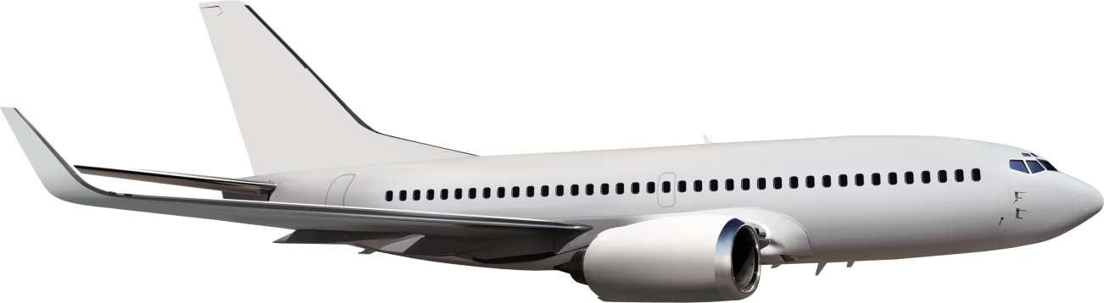
DB 설계 프로젝트
항공편 예약
김민희, 유승재

Slide 2

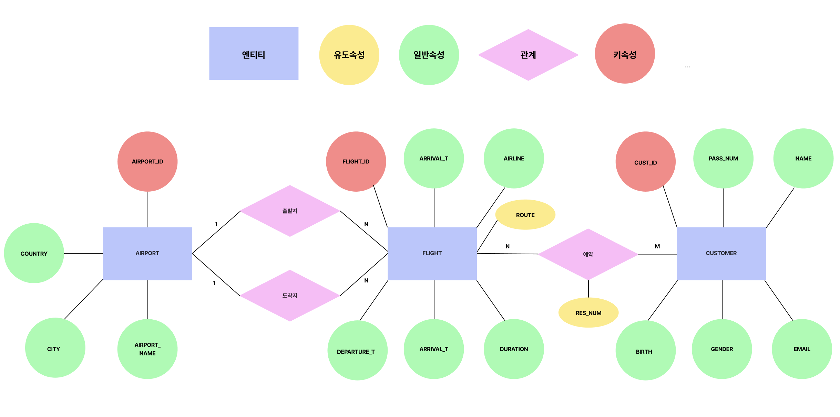
논리적 스키마

Slide 3
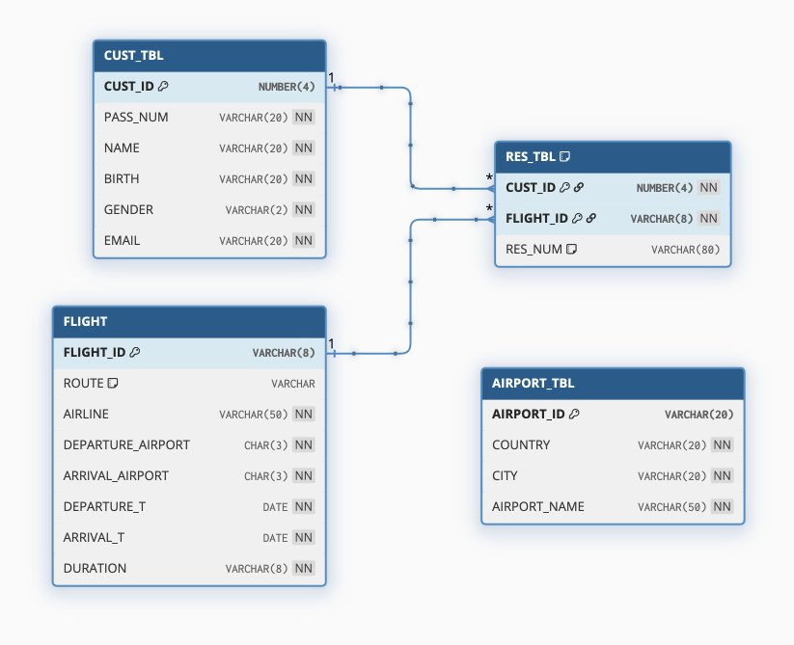
ERD
CUST_TBL.CUST_ID (PK) -> RES_TBL.CUST_ID (FK)
관계 : 1:N (일대다)
의미 : 한 고객이 여러 개의 예약을 가질 수 있음
참조 무결성 : 예약 테이블의 고객 ID는 반드시 고객 테이블에 존재해야함
FLIGHT.FLIGHT_ID (PK) -> RES_TBL.FLIGHT_ID (FK)
관계 : 1:N (일대다)
의미 : 한 항공편에 여러 고객이 예약할 수 있음
참조 무결성 : 예약 테이블의 항공편ID는 반드시 항공편 테이블에 존재해야함

Slide 4
테이블 명세서
테이블 이름 | 테이블 설명
CUS_TBL | 고객 정보 테이블
컬럼명 | TYPE | LENGTH | PK | FK | NULL | 비고
CUST_ID | NUMBER | 4 | O |  | NN
PASS_NUM | VARCHAR2 | 20 |  |  | NN | UNIQUE
NAME | VARCHAR2 | 20 |  |  | NN
BIRTH | VARCHAR2 | 20 |  |  | NN
GENDER | VARCHAR2 | 2 |  |  | NN
EMAIL | VARCHAR2 | 20 |  |  | NN

Slide 5
테이블 명세서
테이블 이름 | 테이블 설명
FLIGHT_TBL | 비행기 정보 테이블
컬럼명 | TYPE | LENGTH | PK | FK | NULL | 비고
FLIGHT_ID | VARCHAR2 | 8 | O |  | NN
ROUTE | VARCHAR2 |  |  |  |  | Virtual 컬럼
AIRLINE | VARCHAR2 | 50 |  |  | NN
DEPARTUER_ AIRPORT | CHAR | 3 |  |  | NN
ARRIVAR_ AIRPORT | CHAR | 3 |  |  | NN
DEPARTURE_T | DATE |  |  |  | NN
ARRIVAL_T | DATE |  |  |  | NN
DURATION | VARCHAR2 | 8 |  |  | NN

Slide 6
테이블 명세서
테이블 이름 | 테이블 설명
AIRPORT_TBL | 공항 테이블
컬럼명 | TYPE | LENGTH | PK | FK | NULL | 비고
AIRPORT_ID | VARCHAR2 | 20 | O |  | NN
COUNTRY | VARCHAR2 | 20 |  |  | NN
CITY | VARCHAR2 | 20 |  |  | NN
AIRPORT_ NAME | VARCHAR2 | 50 |  |  | NN

Slide 7
테이블 명세서
테이블 이름 | 테이블 설명
RES_TBL | 예약 테이블
컬럼명 | TYPE | LENGTH | PK | FK | NULL | 비고
RES_NUM | VARCHAR2 | 80 |  |  |  | Virtual 컬럼
FLIGHT_ID | VARCHAR2 | 8 | O(복합 PK) |  | NN
CUST_ID | VARCHAR2 | 4 | O(복합 PK) |  | NN

Slide 8
테이블 구현
CREATE TABLE CUST_TBL(
CUST_ID NUMBER(4) PRIMARY KEY,
PASS_NUM VARCHAR2(20) NOT NULL,
NAME VARCHAR2(20) NOT NULL,
BIRTH VARCHAR2(20) NOT NULL,
GENDER VARCHAR2(2) NOT NULL,
EMAIL VARCHAR2(20) NOT NULL,
CONSTRAINT UK_CUST_PASS_NUM UNIQUE (PASS_NUM)
);
INSERT INTO CUST_TBL (CUST_ID, PASS_NUM, NAME, BIRTH, GENDER, EMAIL) VALUES (1, 'P100001', '김수민', '1969-12-03', 'M', 'user1@example.com’);
INSERT INTO CUST_TBL (CUST_ID, PASS_NUM, NAME, BIRTH, GENDER, EMAIL) VALUES (2, 'P100002', '김정호', '1991-11-06', 'M', 'user2@example.com’);
INSERT INTO CUST_TBL (CUST_ID, PASS_NUM, NAME, BIRTH, GENDER, EMAIL) VALUES (3, 'P100003', '이경수', '1969-08-12', 'F', 'user3@example.com’);
INSERT INTO CUST_TBL (CUST_ID, PASS_NUM, NAME, BIRTH, GENDER, EMAIL) VALUES (4, 'P100004', '조영호', '2003-06-17', 'M', 'user4@example.com’);
INSERT INTO CUST_TBL (CUST_ID, PASS_NUM, NAME, BIRTH, GENDER, EMAIL) VALUES (5, 'P100005', '정서윤', '1994-11-01', 'M', 'user5@example.com');

Slide 9
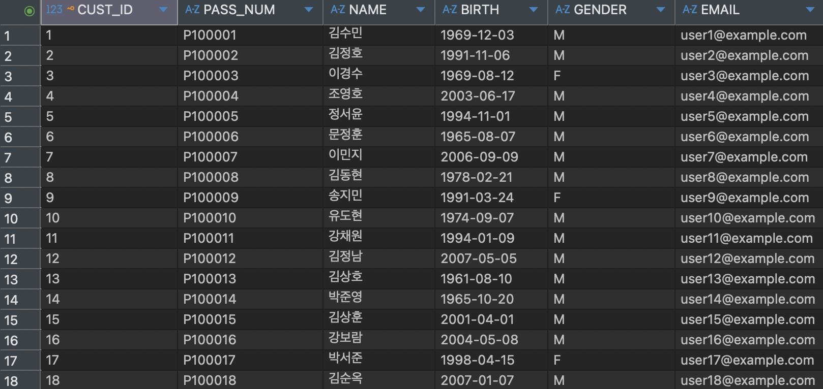
테이블 구현
SELECT * FROM CUST_TBL ORDER BY 1;

Slide 10
테이블 구현
CREATE TABLE AIRPORT_TBL(
AIRPORT_ID VARCHAR2(20) PRIMARY KEY,
COUNTRY VARCHAR2(20) NOT NULL,
CITY VARCHAR2(20) NOT NULL,
AIRPORT_NAME VARCHAR2(50) NOT NULL
);
INSERT INTO AIRPORT_TBL (AIRPORT_ID, COUNTRY, CITY, AIRPORT_NAME) VALUES ('ICN', '대한민국', '서울', '인천국제공항’);
INSERT INTO AIRPORT_TBL (AIRPORT_ID, COUNTRY, CITY, AIRPORT_NAME) VALUES ('GMP', '대한민국', '서울', '김포공항’);
INSERT INTO AIRPORT_TBL (AIRPORT_ID, COUNTRY, CITY, AIRPORT_NAME) VALUES ('NRT', '일본', '도쿄', '나리타국제공항’);
INSERT INTO AIRPORT_TBL (AIRPORT_ID, COUNTRY, CITY, AIRPORT_NAME) VALUES ('KIX', '일본', '오사카', '간사이국제공항’);
INSERT INTO AIRPORT_TBL (AIRPORT_ID, COUNTRY, CITY, AIRPORT_NAME) VALUES ('NGO', '일본', '나고야', '중부국제공항');

Slide 11
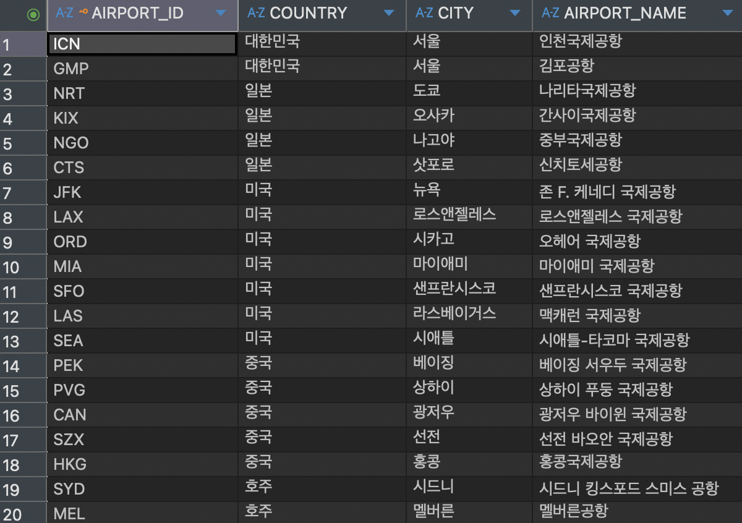
테이블 구현
SELECT * FROM AIRPORT_TBL ORDER BY 1;

Slide 12
테이블 구현
CREATE TABLE FLIGHT(
FLIGHT_ID VARCHAR2(8) PRIMARY KEY,
ROUTE GENERATED ALWAYS AS (DEPARTURE_AIRPORT || '-' || ARRIVAL_AIRPORT) VIRTUAL,
AIRLINE VARCHAR2(50) NOT NULL,
DEPARTURE_AIRPORT CHAR(3) NOT NULL,
ARRIVAL_AIRPORT CHAR(3) NOT NULL,
DEPARTURE_T DATE NOT NULL,
ARRIVAL_T DATE NOT NULL,
DURATION VARCHAR2(8) NOT NULL
);
INSERT INTO FLIGHT (FLIGHT_ID, AIRLINE, DEPARTURE_AIRPORT, ARRIVAL_AIRPORT, DEPARTURE_T, ARRIVAL_T, DURATION) VALUES ('F001', 'Asiana Airlines', 'DXB', 'JFK', TO_DATE('2025-10-01 07:00:00', 'YYYY-MM-DD HH24:MI:SS'), TO_DATE('2025-10-01 21:00:00', 'YYYY-MM-DD HH24:MI:SS'), '14:00’);
INSERT INTO FLIGHT (FLIGHT_ID, AIRLINE, DEPARTURE_AIRPORT, ARRIVAL_AIRPORT, DEPARTURE_T, ARRIVAL_T, DURATION) VALUES ('F002', 'Korean Air', 'SYD', 'HKG', TO_DATE('2025-10-01 09:00:00', 'YYYY-MM-DD HH24:MI:SS'), TO_DATE('2025-10-01 18:30:00', 'YYYY-MM-DD HH24:MI:SS'), '9:30’);
INSERT INTO FLIGHT (FLIGHT_ID, AIRLINE, DEPARTURE_AIRPORT, ARRIVAL_AIRPORT, DEPARTURE_T, ARRIVAL_T, DURATION) VALUES ('F003', 'Singapore Airlines', 'LHR', 'BKK', TO_DATE('2025-10-01 11:00:00', 'YYYY-MM-DD HH24:MI:SS'), TO_DATE('2025-10-01 22:30:00', 'YYYY-MM-DD HH24:MI:SS'), '11:30');

Slide 13
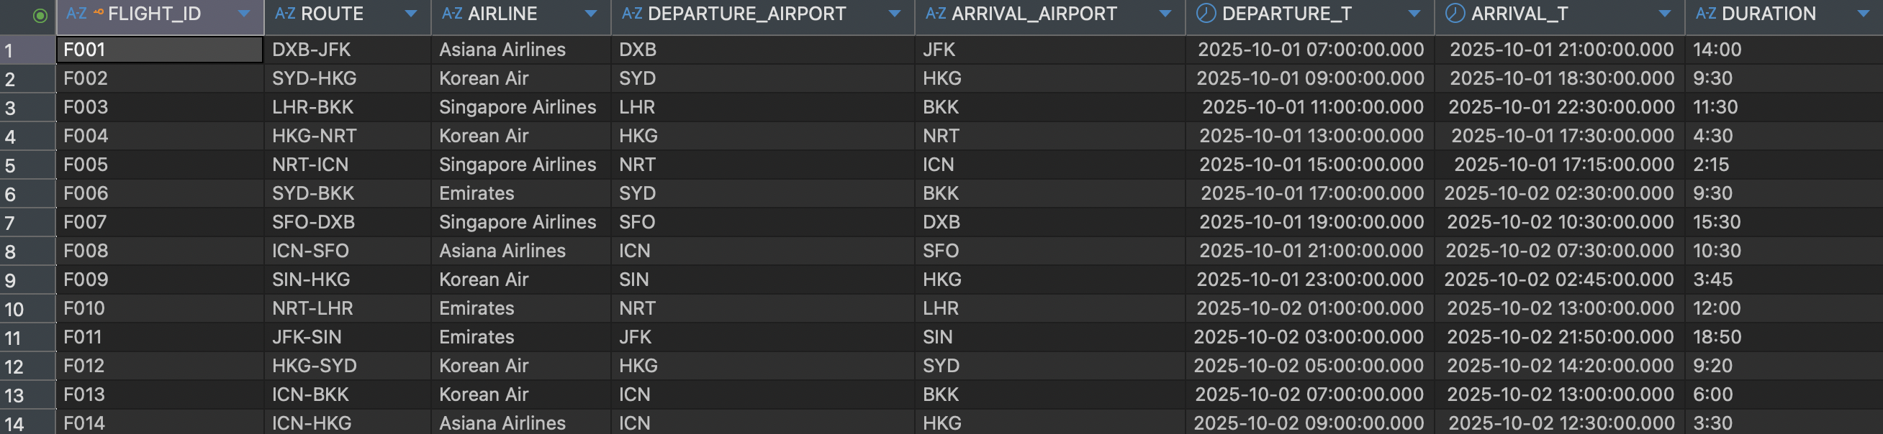
테이블 구현
SELECT * FROM FLIGHT_TBL ORDER BY 1;

Slide 14
테이블 구현
CREATE TABLE RES_TBL(
CUST_ID NUMBER(4) REFERENCES CUST_TBL(CUST_ID),
FLIGHT_ID VARCHAR2(8) REFERENCES FLIGHT(FLIGHT_ID),
RES_NUM VARCHAR2(80) GENERATED ALWAYS AS (FLIGHT_ID || '2025-' || CUST_ID) VIRTUAL,
CONSTRAINT PK_RES_TBL PRIMARY KEY (CUST_ID, FLIGHT_ID)
);
INSERT INTO RES_TBL (CUST_ID, FLIGHT_ID) VALUES (1, 'F013');
INSERT INTO RES_TBL (CUST_ID, FLIGHT_ID) VALUES (2, 'F009');
INSERT INTO RES_TBL (CUST_ID, FLIGHT_ID) VALUES (3, 'F015');
INSERT INTO RES_TBL (CUST_ID, FLIGHT_ID) VALUES (4, 'F012');
INSERT INTO RES_TBL (CUST_ID, FLIGHT_ID) VALUES (5, 'F006’);
INSERT INTO RES_TBL (CUST_ID, FLIGHT_ID) VALUES (6, 'F012');
INSERT INTO RES_TBL (CUST_ID, FLIGHT_ID) VALUES (7, 'F012');
INSERT INTO RES_TBL (CUST_ID, FLIGHT_ID) VALUES (8, 'F007');
INSERT INTO RES_TBL (CUST_ID, FLIGHT_ID) VALUES (9, 'F009');
INSERT INTO RES_TBL (CUST_ID, FLIGHT_ID) VALUES (10, 'F003');

Slide 15
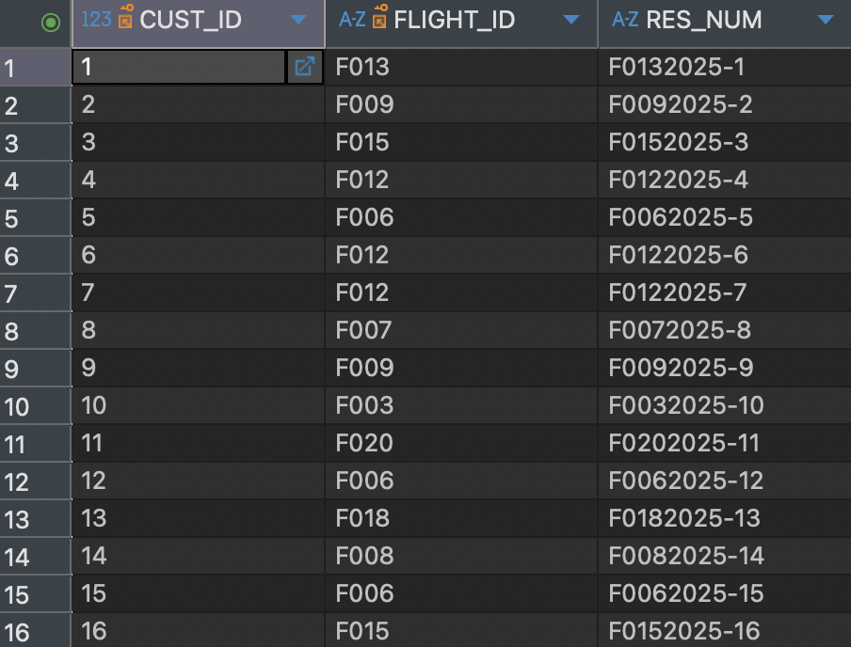
테이블 구현
SELECT * FROM RES_TBL ORDER BY 1;

Slide 16
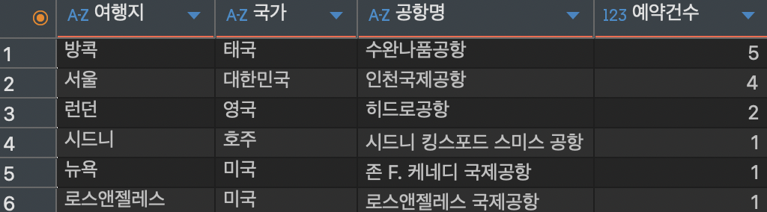
데이터 활용 (1)
20대에 인기 많은 관광지 순위
결과
결과
20대에게 인기 많은 관광지
결과
20대에게 인기 많은 관광지
20대에게 인기 많은 관광지
SELECT
AT.CITY AS 여행지,
AT.COUNTRY AS 국가,
AT.AIRPORT_NAME AS 공항명,
COUNT(*) AS 예약건수
FROM RES_TBL RT
JOIN CUST_TBL CT
ON RT.CUST_ID = CT.CUST_ID
JOIN FLIGHT F
ON RT.FLIGHT_ID = F.FLIGHT_ID
JOIN AIRPORT_TBL AT
ON F.ARRIVAL_AIRPORT = AT.AIRPORT_ID
WHERE TRUNC(MONTHS_BETWEEN(SYSDATE, TO_DATE(CT.BIRTH, 'YYYY-MM-DD')) / 12) BETWEEN 20 AND 29
GROUP BY AT.CITY, AT.COUNTRY, AT.AIRPORT_NAME
ORDER BY COUNT(*) DESC;

Slide 17
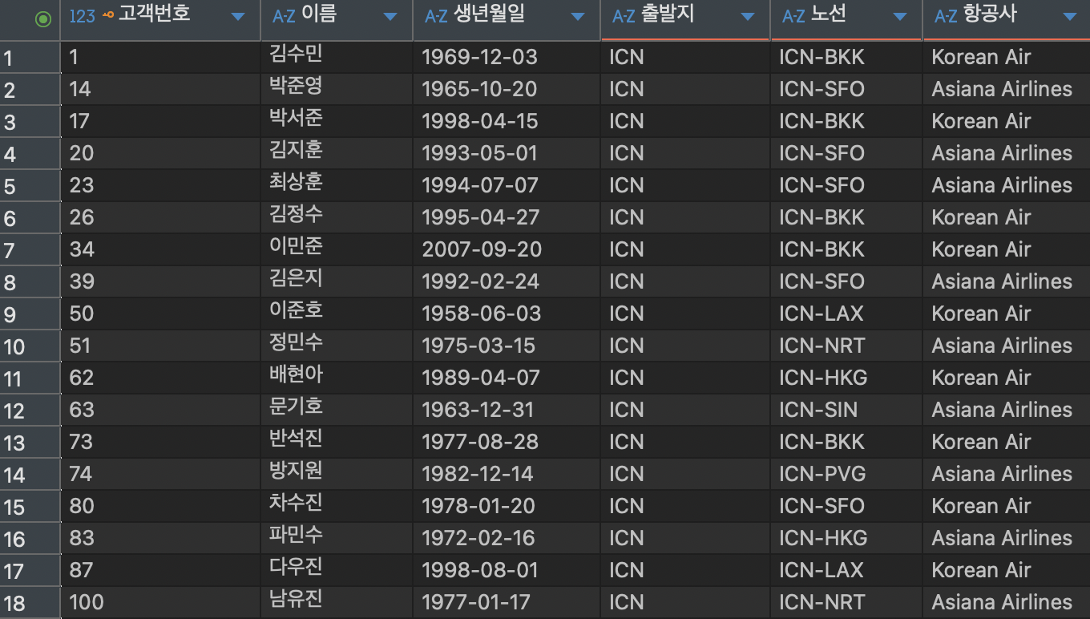
데이터 활용 (2)
인천에서 출발하는 항공편 예약 고객
결과
20대에게 인기 많은 관광지
결과
20대에게 인기 많은 관광지
SELECT
C.CUST_ID AS 고객번호,
C.NAME AS 이름,
C.BIRTH AS 생년월일,
F.DEPARTURE_AIRPORT AS 출발지,
F.ROUTE AS 노선,
F. AIRLINE AS 항공사
FROM CUST_TBL C
JOIN RES_TBL R
ON C.CUST_ID = R.CUST_ID
JOIN FLIGHT F
ON F.FLIGHT_ID = R.FLIGHT_ID
WHERE F.DEPARTURE_AIRPORT = 'ICN';

Slide 18
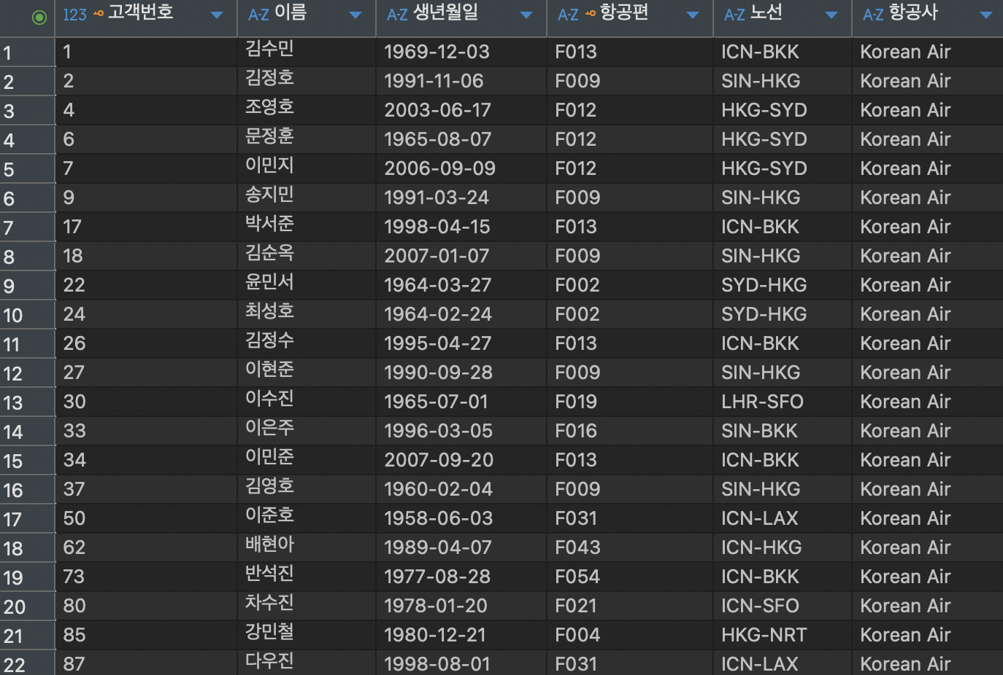
데이터 활용 (3)
대한항공을 이용하는 고객
결과
결과
20대에게 인기 많은 관광지
결과
20대에게 인기 많은 관광지
20대에게 인기 많은 관광지
SELECT
C.CUST_ID AS 고객번호,
C.NAME AS 이름,
C.BIRTH AS 생년월일,
F.FLIGHT_ID AS 항공편,
F.ROUTE AS 노선,
F.AIRLINE AS 항공사
FROM RES_TBL R
JOIN CUST_TBL C
ON R.CUST_ID = C.CUST_ID
JOIN FLIGHT F
ON R.FLIGHT_ID = F.FLIGHT_ID
WHERE F.AIRLINE = 'Korean Air’
ORDER BY 1;

Slide 19
데이터 활용 (4)
최장 비행시간/ 최단 비행시간 조회
결과
결과
20대에게 인기 많은 관광지
결과
20대에게 인기 많은 관광지
20대에게 인기 많은 관광지
SELECT DISTINCT
F.ROUTE AS 노선,
F.ARRIVAL_AIRPORT AS 도착지,
F.DURATION AS 비행시간,
A.COUNTRY AS 국가,
A.CITY AS 도시,
A.AIRPORT_NAME AS 공항이름
FROM FLIGHT F
JOIN AIRPORT_TBL A
ON F. ARRIVAL_AIRPORT = A.AIRPORT_ID
WHERE F.DURATION_IVL =
(SELECT MAX (DURATION_IVL) FROM FLIGHT)
OR F.DURATION_IVL =
(SELECT MIN(DURATION_IVL) FROM FLIGHT);

Slide 20
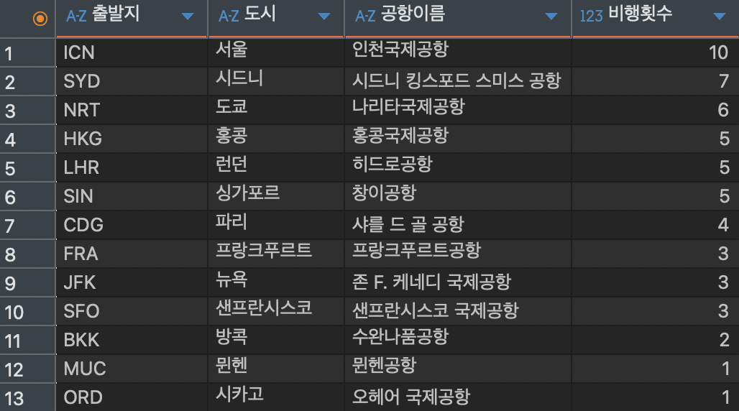
데이터 활용 (5)
공항별 출발 항공편 수
결과
결과
20대에게 인기 많은 관광지
결과
20대에게 인기 많은 관광지
20대에게 인기 많은 관광지
SELECT
F.DEPARTURE_AIRPORT AS 출발지,
A.CITY AS 도시,
A.AIRPORT_NAME AS 공항이름,
COUNT(*) AS 비행횟수
FROM FLIGHT F
JOIN AIRPORT_TBL A
ON F.DEPARTURE_AIRPORT = A.AIRPORT_ID
GROUP BY
F.DEPARTURE_AIRPORT,
A.CITY,
A.AIRPORT_NAME
ORDER BY 4 DESC;

Slide 21
끝
김민희, 유승재

